Slide 1
МБДОУ детский сад «Калейдоскоп» г. Данилова Ярославской области Итоговый педсовет – 2022 «Цветочная феерия»

Slide 2
Цели заседания
Подвести обобщенные итоги учебного года;
проанализировать и оценить качество выполнения задач годового плана на 2021/22 учебный год;
обсудить план летней оздоровительной работы;
наметить перспективные направления работы на будущий год

Slide 3
Повестка дня
Анализ воспитательно-образовательной работы за 2021/22 год.
Результаты мониторинга усвоения детьми общеобразовательной программы.
Степень готовности детей подготовительной группы к школьному обучению.
Анализ реализации новой рабочей программы воспитания.
Анализ дополнительного образования в ДОУ.
Достижения педагогического коллектива.
Ознакомление, обсуждение плана реализации летней оздоровительной кампании 2022 год.
Перспективы в работе на новый учебный год.
Разработка решения педсовета.

Slide 4
Анализ работы по направлениям
Система оздоровительной работы;
выполнение основной общеобразовательной программы;
уровень развития выпускников детского сада;
результаты повышения квалификации педагогов;
система взаимодействия с родителями воспитанников и сетевого взаимодействия с другими организациями.

Slide 5
Система оздоровительной работы

Slide 6
Анализ уровня здоровья детей
Параметры | Отчетный период
 | 2019/20 | 2020/21 | 2021/22
Количество детей | 138 | 133 | 171
1-я группа | 90 | 95 | 134
2-я группа | 38 | 33 | 36
3-я группа | 10 | 5 | 1
4-я группа | — | — | —

Slide 7
Выводы
Индекс здоровья повысился на 5%;
увеличилось число детей с 1-й группой здоровья;
уменьшилось число детей с 3-й группой здоровья;
снизилось количество соматических и инфекционных заболеваний;
посещаемость в среднем 80—85 %, улучшился показатель пропуска одним ребенком по болезни;
наметилась тенденция к снижению числа некоторых видов заболеваний

Slide 8
Выполнение образовательной программы
Уровень развития, целевые ориентиры

Slide 9
Выводы
работа с детьми по освоению образовательных областей была успешной;
работа проводилась с учетом возрастных особенностей детей;
по всем направлениям ФГОС ДО прослеживается динамика развития воспитанников

Slide 10
Уровень развития выпускников

Slide 11
Повышение профессиональной компетентности педагогов
КПК, аттестация, конкурсы

Slide 12
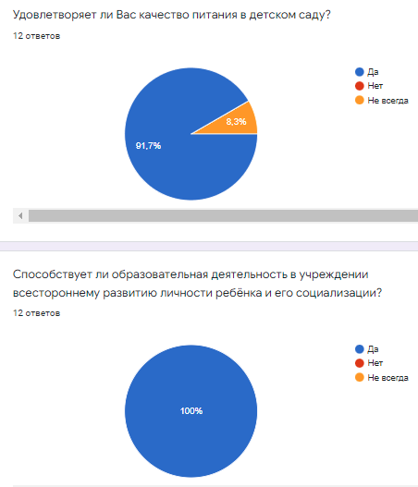
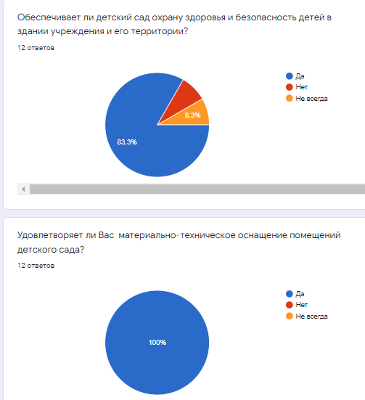
Мониторинг общественного мнения достаточности предоставления услуг и потребности населения в услугах Количество родителей (законных представителей) 12, которые приняли участие в анкетировании на 30.05.2022 г. группа «Эрудиты»

Slide 13
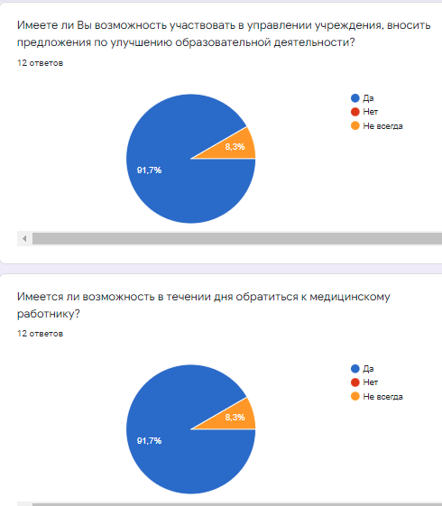
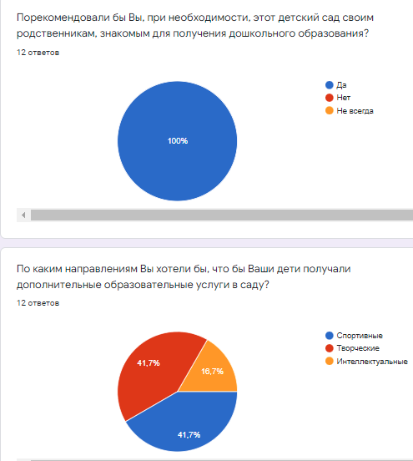
«Эрудиты»

Slide 14
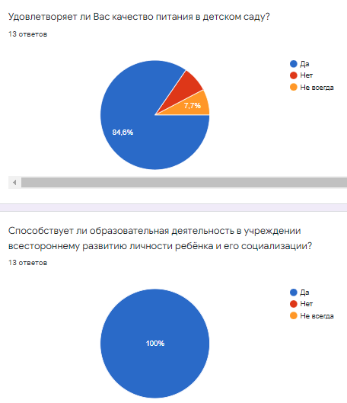
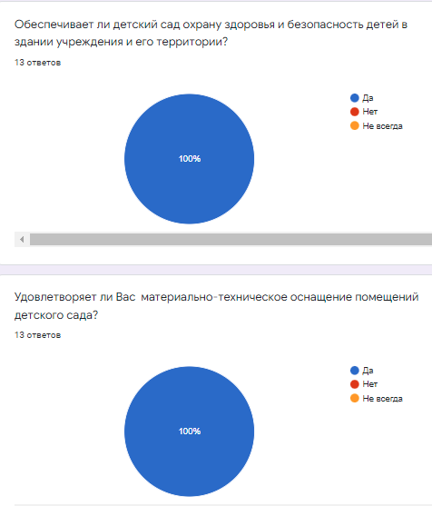
Мониторинг общественного мнения достаточности предоставления услуг и потребности населения в услугах Количество родителей (законных представителей) 13, которые приняли участие в анкетировании на 30.05.2022 г. группа «Малыши»

Slide 15
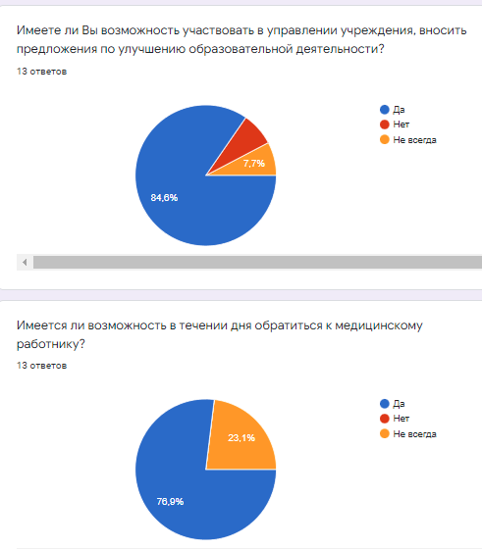
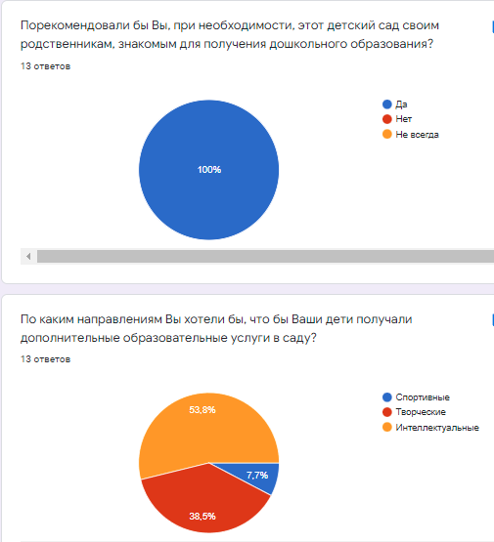
«Малыши»

Slide 16
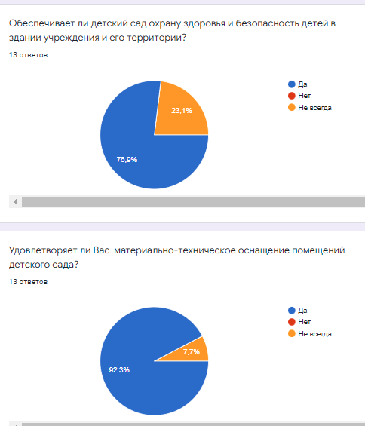
Мониторинг общественного мнения достаточности предоставления услуг и потребности населения в услугах Количество родителей (законных представителей) 13, которые приняли участие в анкетировании на 30.05.2022 г. группа «Буквоежки»

Slide 17
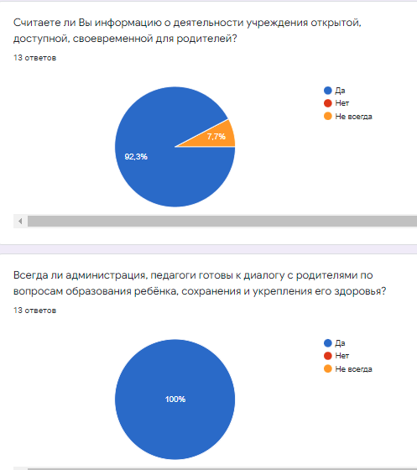
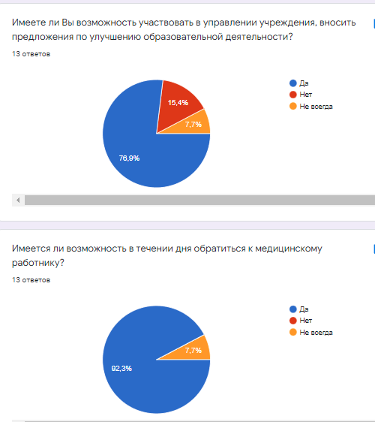
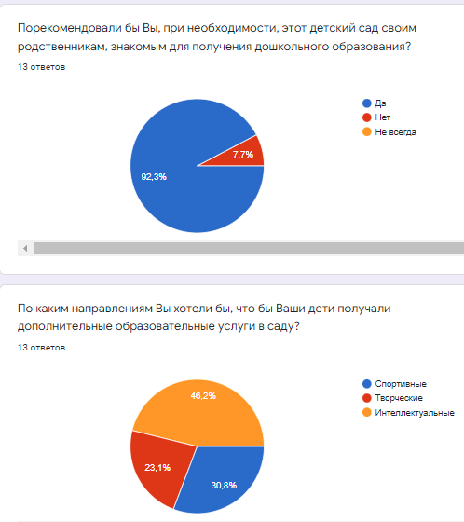
«Буквоежки»

Slide 18
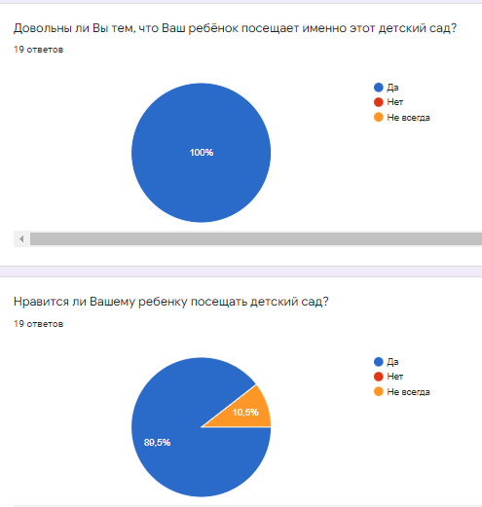
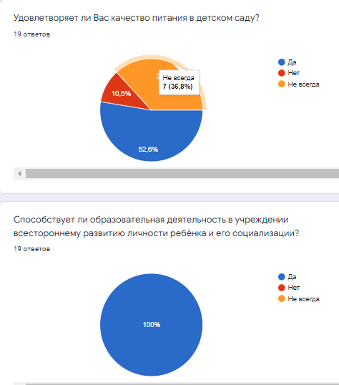
Мониторинг общественного мнения достаточности предоставления услуг и потребности населения в услугах Количество родителей (законных представителей) 19, которые приняли участие в анкетировании на 30.05.2022 г. группа «Мечтатели»

Slide 19
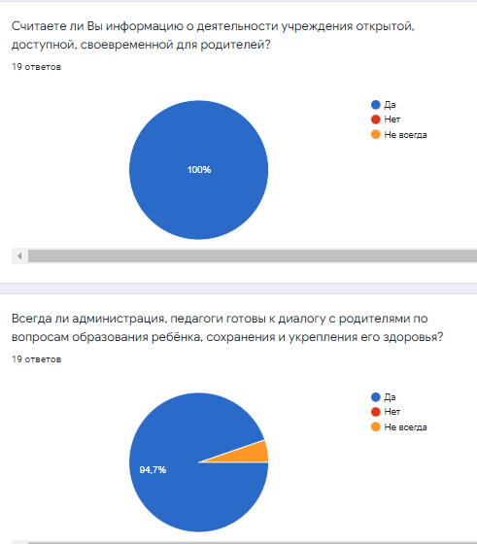
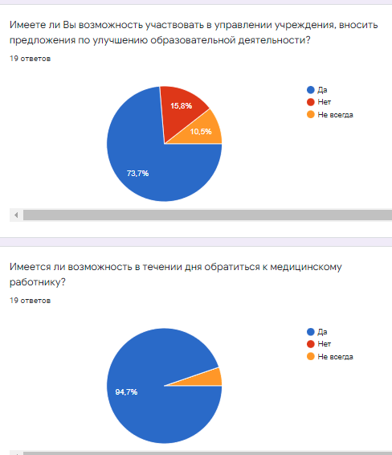
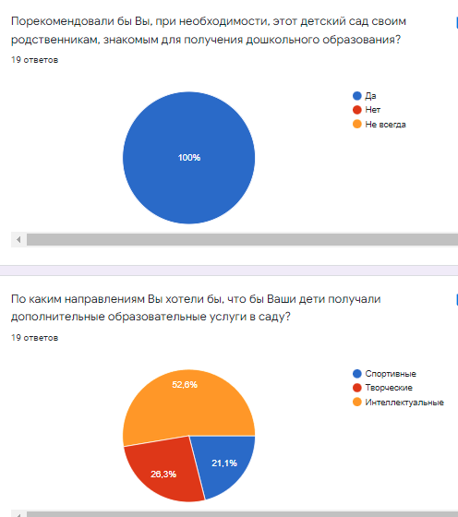
«Мечтатели»

Slide 20
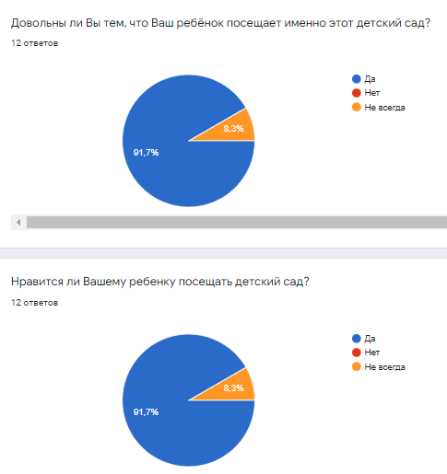
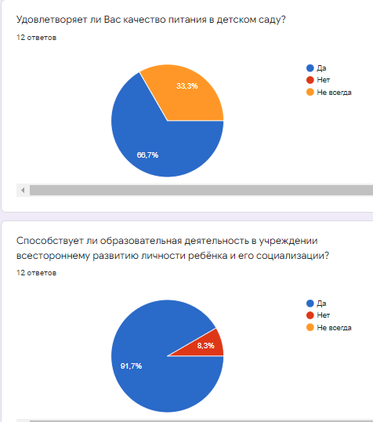
Мониторинг общественного мнения достаточности предоставления услуг и потребности населения в услугах Количество родителей (законных представителей) 12, которые приняли участие в анкетировании на 30.05.2022 г. группа «Почемучки»

Slide 21
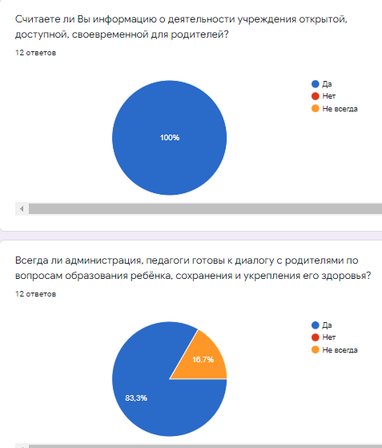
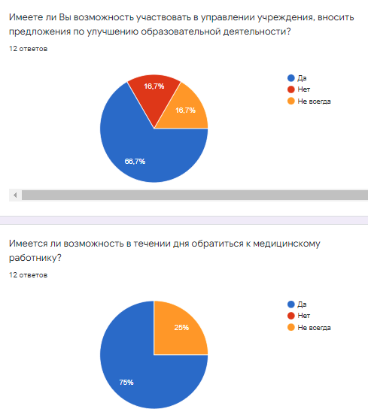
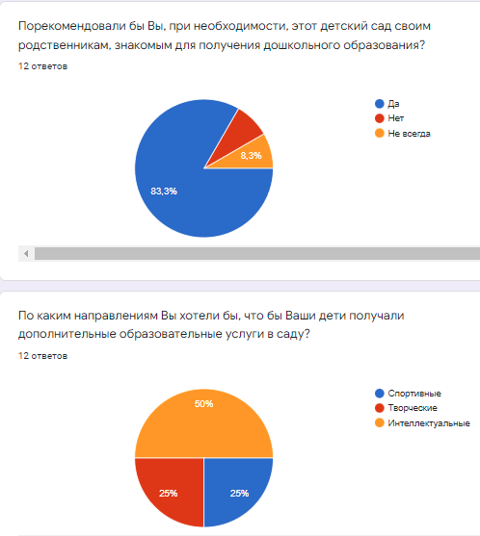
«Почемучки»

Slide 22
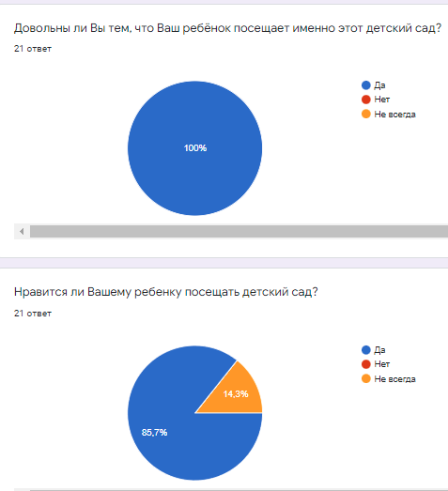
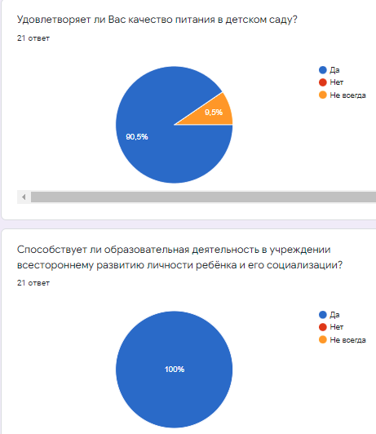
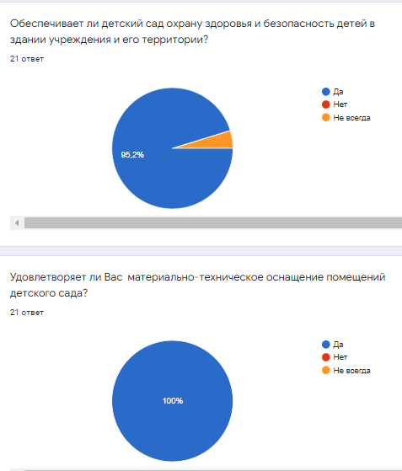
Мониторинг общественного мнения достаточности предоставления услуг и потребности населения в услугах Количество родителей (законных представителей) 21, которые приняли участие в анкетировании на 30.05.2022 г. группа «Умники»

Slide 23
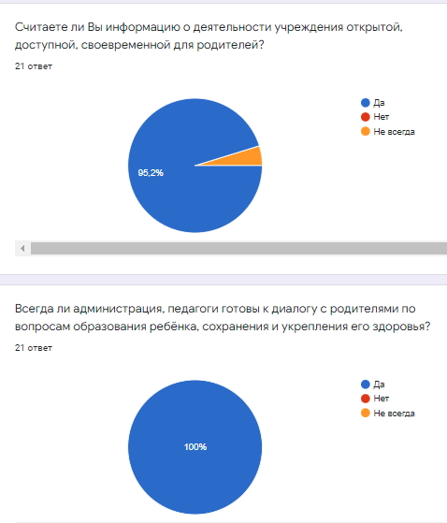
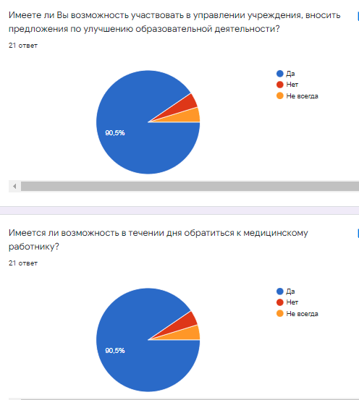
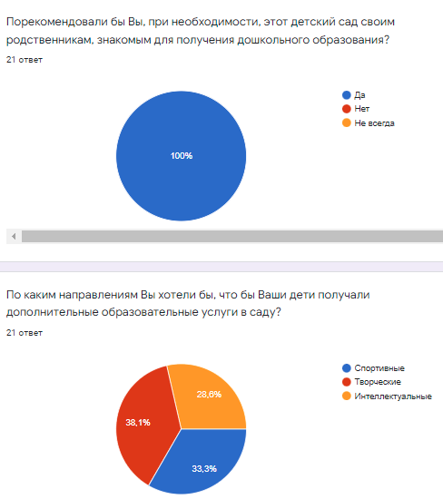
«Умники»

Slide 24
Мониторинг общественного мнения достаточности предоставления услуг и потребности населения в услугах Количество родителей (законных представителей) 11, которые приняли участие в анкетировании на 30.05.2022 г. группа «Любознайки»

Slide 25
«Любознайки»

Slide 26
Мониторинг общественного мнения достаточности предоставления услуг и потребности населения в услугах Количество родителей (законных представителей) 15, которые приняли участие в анкетировании на 30.05.2022 г. группа «Знатоки»

Slide 27
«Знатоки»

Slide 28
Мониторинг общественного мнения достаточности предоставления услуг и потребности населения в услугах Количество родителей (законных представителей) 15 , которые приняли участие в анкетировании на 30.05.2022 г. группа «Фантазёры»

Slide 29
«Фантазёры»

Slide 30
Мониторинг общественного мнения достаточности предоставления услуг и потребности населения в услугах Количество родителей (законных представителей) 15 , которые приняли участие в анкетировании на 30.05.2022 г. группа «Фантазёры»

Slide 31
«Фантазёры»

Slide 32
Выводы
Повысилась профессиональная компетентность педагогов;
увеличилась творческая активность;
наметилась тенденция к профессиональному росту и самообразованию, трансляции успешного опыта педагогической деятельности на разных уровнях

Slide 33
Взаимодействие с родителями и партнерами
Удовлетворенность качеством, сетевое взаимодействие

Slide 34
Выводы и перспективы
Общие выводы по итогам анализа, перспективы работы на 2022/23 учебный год

Slide 35
Общие выводы
Детский сад полностью укомплектован педагогическими работниками;
профессиональная компетентность педработников ежегодно повышается;
педагоги активно участвуют в творческих конкурсах различного уровня, имеют публикации;
воспитанники на достаточном уровне усвоили образовательную программу ДОО

Slide 36
Общие выводы
Значительно улучшилась РППС;
высокий процент оздоровления детей, индекс здоровья повысился;
родители вовлечены в воспитание и обучение детей, в целом удовлетворены качеством работы детского сада;
процент участия родителей в мероприятиях ДОО повысился;
расширилась работа в социуме

